Slide 1
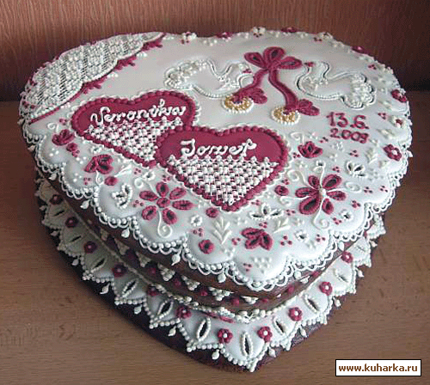
Прянички медовые - гостинцы добрые: они и глаз развеселят , и рот потешат!
ПРЯНИЧНЫЕ ПОСИДЕЛКИ

Slide 2
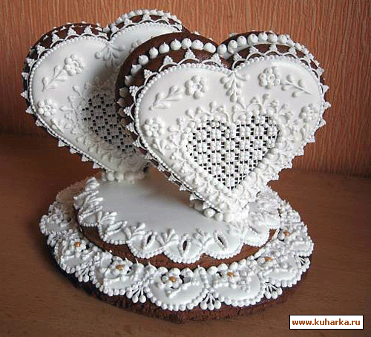
Кто придумал тот секрет, точно неизвестно. Может, бабка, может, дед замесили тесто. Из муки и патоки выпекали пряники. Из муки и патоки выпекали пряники. Пряники русские, сладкие, мятные, К чаю ароматному угощенье знатное. Пряники русские, сладкие, мятные. К чаю ароматному угощенье знатное!

Slide 3
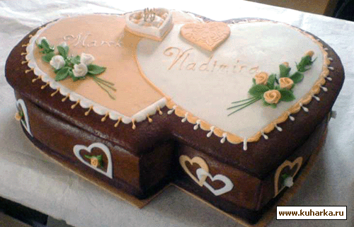
Если холод бушевал, странников усталых В дождь и стружу согревал чай из самовара. Ну, а к чаю странникам подавали пряники. Ну, а к чаю странникам подавали пряники.
Пряники русские, сладкие, мятные,
К чаю ароматному угощенье знатное.
Пряники русские, сладкие, мятные,
К чаю ароматному угощенье знатное!

Slide 4
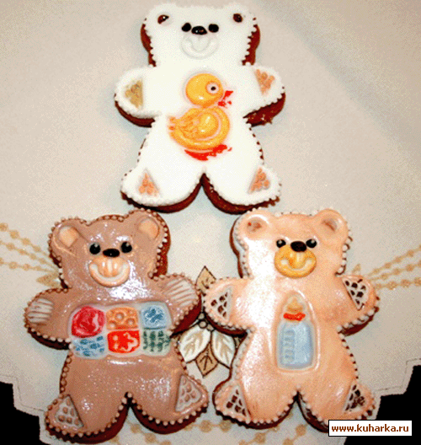
Всех друзей мы в гости ждём, от души встречаем, Пирогами и блином с чаем угощаем. Из муки и патоки выпекали пряники. Из муки и патоки выпекали пряники!
Пряники русские , сладкие , мятные.
К чаю ароматному угощенье знатное!
Пряники русские , сладкие , мятные.
К чаю ароматному угощенье знатное!

Slide 5
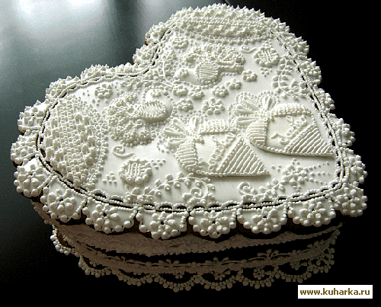
ПО СПОСОБУ ИЗГОТОВЛЕНИЯ РАЗЛИЧАЮТ 3 ВИДА ПРЯНИКОВ
Л е п н ы е
П е ч а т н ы е
В ы р е з н ы е (с и л у э т н ы е)

Slide 6
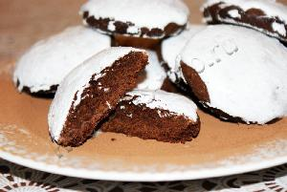
ЛЕПНЫЕ ПРЯНИКИ – САМЫЕ ДРЕВНИЕ…

Slide 7
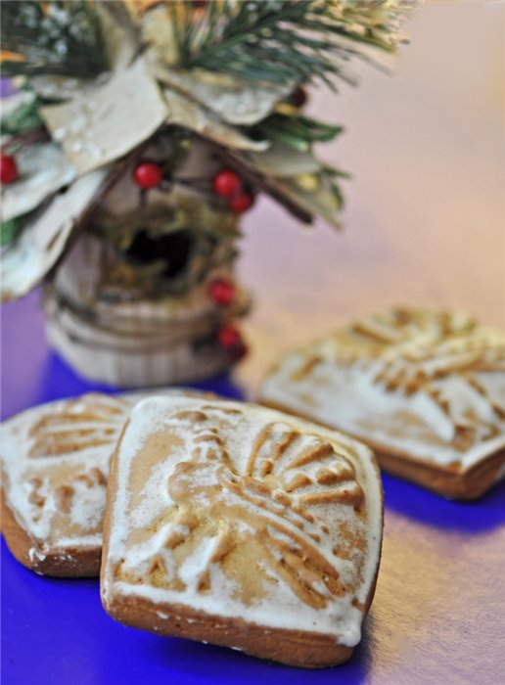
ПЕЧАТНЫЕ ПРЯНИКИ –
САМЫЕ ПОПУЛЯРНЫЕ

Slide 8
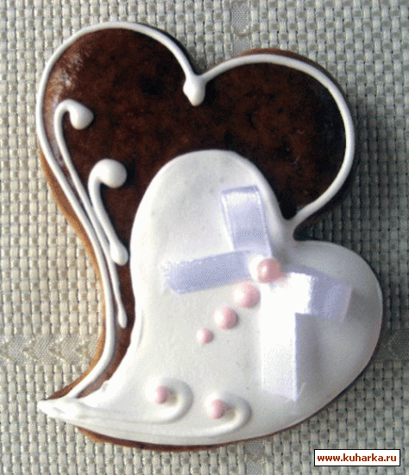
ПРЯНИКИ ВЫРЕЗНЫЕ ИЛИ СИЛУЭТНЫЕ –
САМЫЕ КРАСИВЫЕ

Slide 9
1. Пряники покрывались сахарной ……….
Б) глазурью;
2. Первые пряники на Руси назывались……
Б) медовым хлебом
3. Мастеров, которые занимались пряничным производством, называли…
В) пряничниками;
4. Лепные пряники под названием «КОЗУЛИ» выпекали и до сих
пор выпекают в городе …..
А) Архангельск;
5. Силуэтные пряники вырезают из раскатанного теста с помощью….
Б) металлической формы

Slide 10
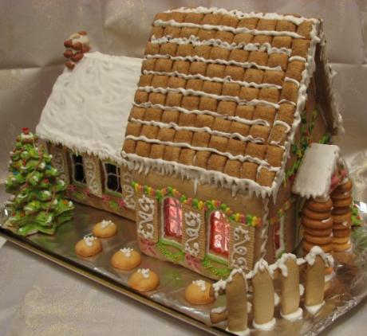
Там, где кукарекал спозаранку
Звонкий леденцовый петушок,
Выглянул из леса на полянку
Самый небывалый теремок.
В пряничном домике, домике, домике
Пряничные гномики жили- поживали.
В пряничном домике, домике, домике
Пряничные гномики пряники жевали.
Гномики работать обожали,
Пряники сажали круглый год.
С вёдрами гуськом маршировали,
Мёдом поливали огород.
В пряничном домике, домике, домике
Пряничные гномики жили- поживали.
В пряничном домике, домике, домике
Пряничные гномики пряники жевали.

Slide 11
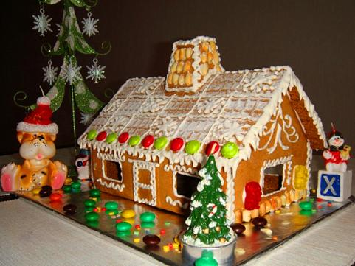
В гости шли по пряничной тропинке
Пряничный павлин и даже слон,
Песенки кружились на пластинке,
И плясал вприсядку граммофон.
В пряничном домике, домике, домике
Пряничные гномики жили- поживали.
В пряничном домике, домике, домике
Пряничные гномики пряники жевали.

Slide 12
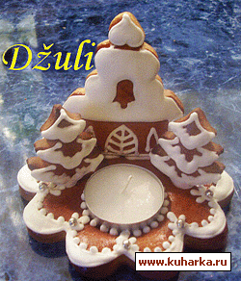
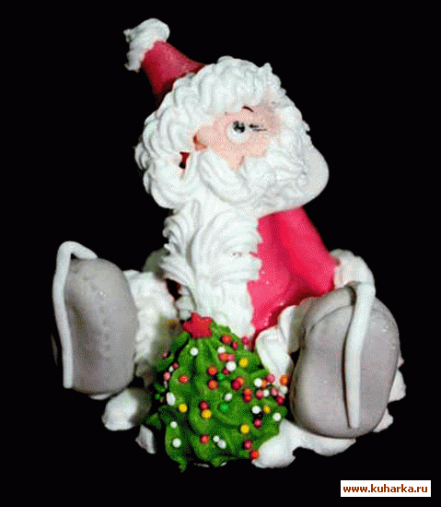
Маленькой ёлочке
Холодно зимой,
Из лесу ёлочку
Взяли мы домой.
Беленький заинька
Ёлочку просил:
"Мятного пряничка
Зайке принеси!"
Сколько на ёлочке
Шариков цветных,
Розовых пряников,
Шишек золотых!
Встанем под ёлочкой
В дружный хоровод.
Весело, весело
Встретим Новый год!

